Slide 1
Web Application in 10 minutes with Streamlit
Streamlit Installation
pip install streamlit
There may be problems with your Python version, so be sure to install Streamlit into Python 3.6+.

Slide 2
3 หัวใจสำคัญของ Streamlit
--------------------------
Streamlit ถูกออกแบบมาโดย 3 หลักการนี้ครับ
1. Simple API
การใช้ library streamlit นั้นเข้าใจง่ายมากๆ เช่น streamlit.text_input() ก็จะสร้าง text input widget ขึ้นมาให้ user กรอกข้อมูล
หรือ streamlit.sidebar.text_input() ก็จะสร้าง input widget แบบเดียวกัน แต่ไปอยู่บน sidebar แทน
streamlit.checkbox('Check this') ก็จะสร้าง checkbox ทันที โดย return ค่าเป็น True/False
เป็นต้น โดยดู API ทั้งหมดง่ายๆ ได้ที่ Cheat sheet https://share.streamlit.io/daniellewisdl/streamlit-cheat-sheet/app.py
โดย streamlit จะจัดเรียง layout ให้สวยงามตามขนาดหน้าจอของผู้ใช้อย่างอัตโนมัติ
2. Widget is variable
ทุกๆ widget ไม่ว่าจะเป็น input, checkbox, slide, หรือ file_upload widgets จะ return ค่าเป็นตัวแปร Python ซึ่งค่าของตัวแปรก็คือค่าที่ user ใส่ค่าเข้ามา เช่น
txt = streamlit.input_text('Input here:')
เมื่อ user กรอกข้อความใน text เข้ามา ตัวแปร txt ก็จะอัพเดตเป็น string variable ที่ user กรอกมาโดยอัตโนมัติครับ เราไม่ต้องยุ่งกับ html, css, java script, backend, frontend ใดๆ เลยครับ
3. Deploy Instantly with Auto update
เราสามารถ deploy ได้บน server เพียงสั่งคำสั่งเดียว streamlit run app.py
นอกจากนี้ ทุกครั้งที่เราแก้ source file ที่เกี่ยวข้อง, streamlit จะ detect เองอัตโนมัติและอัพเดต application ของเราทันที โดยที่เราไม่ต้องทำอะไรเลย!!

Slide 3
For our app, we will create a folder streamlit_app and a file app.py. In this .py file, we need to put the command:
import streamlit
Then, we put the following commands into terminal:
cd streamlit_app streamlit run app.py

Slide 4
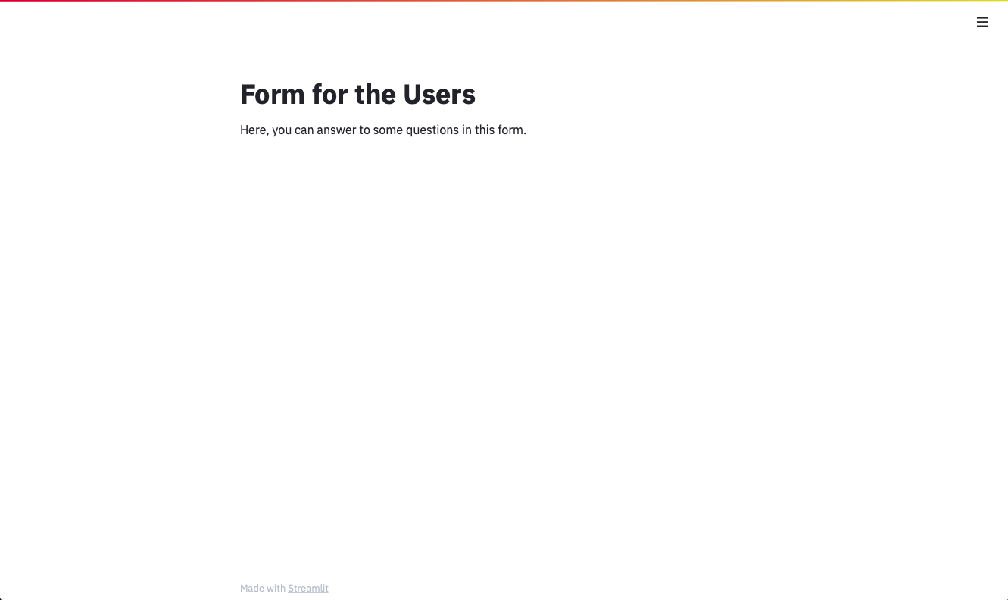
การเพิ่มชื่อและคำอธิบาย
import streamlit as st
st.title("Form for the Users")
st.write("Here, you can answer to some questions in this form.")

Slide 5
การเพิ่มอินพุต
ข้อความ
user_id = st.text_input("ID", value="Your ID", max_chars=7)
info = st.text_area("Share some information about you", "Put information here", help='You can write about your hobbies or family')

Slide 6
ตัวเลข
age = st.number_input("Age", min_value=18, max_value=100, step=1)
birth_date = st.date_input("Date of Birth", min_value=datetime.date(1921, 1, 1), max_value=datetime.date(2003, 12, 31))

Slide 7
วันที่
smoke = st.checkbox("Do you smoke?")
genre = st.radio("Which movie genre do you like?", options=['horror', 'adventure', 'romantic'])

Slide 8
ช่องทำเครื่องหมายและปุ่มตัวเลือก
smoke = st.checkbox("Do you smoke?") genre = st.radio("Which movie genre do you like?", options=['horror', 'adventure', 'romantic'])

Slide 9
สไลเดอร์
weight = st.slider("Choose your weight", min_value=40., max_value=150., step=0.5)

Slide 10
เลือกกล่อง
physical_form = st.selectbox("Select level of your physical condition", options=["Bad", "Normal", "Good"]) colors = st.multiselect('What are your favorite colors', options=['Green', 'Yellow', 'Red', 'Blue', 'Pink'])

Slide 11
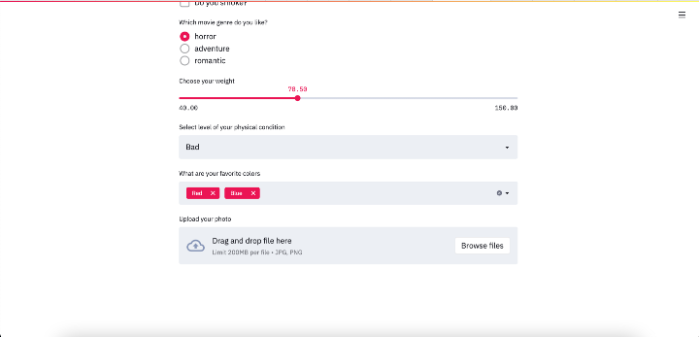
ไฟล์
image = st.file_uploader("Upload your photo", type=['jpg', 'png'])

Slide 12
กำลังส่งข้อมูลเข้า
submit = st.button("Submit")
if submit:
st.write("You submitted the form")

Slide 13
การเพิ่มแถบด้านข้าง
click = st.sidebar.button('Click me!')
if click:
st.sidebar.write("You clicked the button")

Slide 14
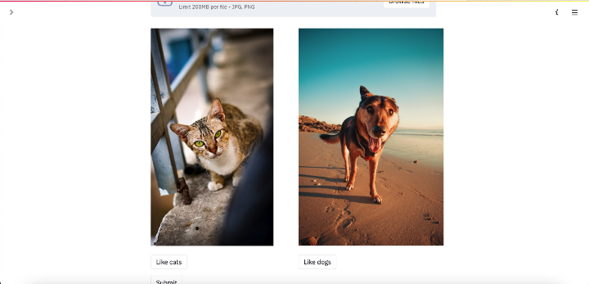
การเพิ่มคอลัมน์
col1, col2 = st.beta_columns(2)
with col1:
st.image("https://static.streamlit.io/examples/cat.jpg", width=300)
st.button("Like cats")
with col2:
st.image("https://static.streamlit.io/examples/dog.jpg", width=355)
st.button("Like dogs")

